Slide 1


Slide 2
آموزش عمومی ایمنی و بهداشت کار
ویژه کارگران پیمانکار

Slide 3
مقدمه
بسیاري از فعالیتهاي عمرانی، تولیدي و اقتصادي بخصوص در مقیاسهاي بزرگ توسط شرکتهاي پیمانکاري و پیمانکاران فرعی انجام می گیرد .
با افزایش تعداد و حجم کار و سرعت گرفتن فعالیتها، حوادث ناشی از کار نیز اتفاق میافتند. در این خصوص براي حفاظت از نیروي کار و منابع مادي و انسانی، ضروري است قوانین و مقررات مربوط به ایمنی در محیط کار دقیقاً اجرا گردد و بین پیمانکاران و کارفرمایان و کارگران هماهنگی و همکاري به نحو احسن انجام گیرد .
با آموزش اصول ایمنی و ارتقاي سطح دانش و فرهنگ ایمنی و آشنایی بیشتر کارگران با علل بروز حوادث و بیماريهاي ناشی از کار، شرایط کار بهبود یافته و شاهد کاهش حوادث و بیماريهاي ناشی از کار در کارگاههاي سطح کشور باشیم.
در اجراي آییننامه ایمنی پیمانکاران و بر اساس شیوه نامه جامع آموزش ایمنی پیمانکاران و به منظور ایجاد وحدت رویه و ساماندهی نظام آموزشی ایمنی کار در امور پیمانکاري در سطح کارگران وکارآموزان پیمانکاران به مدت 8 ساعت تدريس مي گردد.

Slide 4
اهداف دوره:
حفظ سلامت کارگران و سرمایه هاي انسانی کشور در برابر حوادث و بیماريهاي ناشی از کار؛
ارتقاي سطح آگاهی کارگران شاغل در کارگاههاي مشمول قانون کار در قالب امور پیمانکاري؛
حفظ حقوق کارگران در شناسایی عوامل زیان آور و خطرات و ریسکهاي محیطهاي کار و پیشگیري از بروز حوادث و بیماريهاي ناشی از کار؛
افزایش بهره وري از طریق ایمن سازي محیط کار و کاهش هزینه هاي حوادث و بیماريهاي ناشی از کار؛

Slide 5
تعاریف و اصطلاحات
حادثه ناشی از کار :رویدادي غیر منتظره که در هنگام کار روي میدهد و جریان عادي کار را متوقف می سازد و داراي پیامدهاي جسمی و روانی براي کارگران و خسارات اقتصادي براي شرکت یا سازمان باشد برخی از حوادث ، موجب بروز خسارات و آسیبهاي انسانی، اجتماعی و صنعتی جدي میشوند که این امر از طریق کاهش راندمان کاري، تأثیر معنی داري بر بهره وري و تولید خواهد داشت و نکته مهمتر، اثرات سوء اجتماعی و به تبع آن اثرات روانی دراز مدت بر روي نیروي کار میباشد.
بیماريهاي شغلی: هر کاري که با فیزیولوژي بدن انسان تطابق نداشته باشد میتواند تولید بیماري ناشی از کار نماید، که دو خاصیت عمده آن عبارتست از اینکه اکثر آنها قبل از وقوع قابل پیشگیري هستند ولی پس از وقوع، اغلب غیرقابل درمان هستند. دو فاکتور اساسی موثر در بروز بیماري ناشی از کار، شدت تماس و مدت تماس با عوامل بیماري زا است و با کاهش هرکدام میتوان بیماريهاي ناشی از کار را کنترل نمود.

Slide 6
تعاریف و اصطلاحات
ایمنی: ایمنی به معنی در امان بودن از خطر و میزان دوري از خطر است
خطر: هرعامل داراي انرژي که پتانسیل صدمه به فرد را داشته باشد میتواند عامل خطر محسوب شود.
ریسک: به حاصل ضرب شدت حادثه در احتمال وقوع آن، عدد ریسک گفته می شود و به معنی شانس قرار گرفتن در معرض خطر و ایجاد حادثه بوده و درجه بندي ریسک، اولویت اصلاح واقدامات اصلاحی مربوط به آن را مشخص می سازد.

Slide 7
آمار حوادث و بیماري هاي ناشی از کار
سالانه 270 میلیون حادثه ناشی از کار در جهان رخ میدهد وهر سال بیش از دو میلیون نفر در اثر حوادث و بیماريهاي ناشی از کار جان خود را از دست میدهند.
بیش از4 درصد تولید ناخالص ملی کشورهاي جهان به جبران خسارات ناشی از حوادث ناشی از کار اختصاص می یابد.

Slide 8
هرم حوادث
حوادث شدید)منجر به فوت، نقص عضو، غیبت بیش از3 روز از محل کار)
حوادث کوچک (منجر به غیبت یک روز از محل کار(
حوادث جزیی)با کمکهاي اولیه در محل کارگاه رفع میشود(
شبه حادثه) رویدادي که منجر به صدمه جسمی به کارگر نشده و در واقع به خیر گذشته است(

Slide 9
شبه حوادث(near miss)
طبق بررسیهاي انجام شده، مشخص شده است که وقتی در یک کارگاه یک حادثه شدید اتفاق افتاده، تعداد حوادث کوچک و جزیی بیشتر بوده است، تعداد شبه حوادث(near miss) نیز به مراتب بیشتر از آن بوده است 600) به یک. (ضمن اینکه شبه حوادث که منجر به صدمه به افراد نشده است، کمتر ثبت و گزارش میشوند. به همین دلیل شبه حوادث که چه بسا هر کدام استعداد ایجاد یک حادثه شدید را نیز داشته باشند ، بصورت حوادث پنهان در کارگاه باقی میمانند و اقدامات اصلاحی نیز در مورد آنها صورت نمی گیرد. لذا بایستی شبه حوادث را ثبت و گزارش نمود و نسبت به اصلاح موارد غیر ایمن در محیط کار اقدامات لازم را انجام داد. به این ترتیب میتوان امیدوار بود که حوادث شدید از راس هرم حوادث نیز حذف شوند و چنین حوادثی در کارگاه اتفاق نیافتند.

Slide 10
شبه حوادث(near miss)

Slide 11
هزینه هاي حوادث ناشی از کار
هزینه هاي حوادث ناشی از کار شامل هزینه هاي مستقیم و هزینه هاي غیر مستقیم است . هزینه هاي مستقیم بخش کوچکی از هزینه حوادث ناشی از کار بوده و مخارجی را شامل میشود که بابت آن پول پرداخت میشود. هزینه هاي غیر مستقیم مانند کوه یخ بخش عمده آن پنهان و غیر قابل مشاهده است و اکثراً قابل محاسبه نیز نمیباشد. هزینه هاي غیر مستقیم معمولا 4 تا 10 برابر هزینه هاي مستقیم است.

Slide 12
هزینه هاي مستقیم
هزینه هاي پزشکی و درمانی
هزینه هاي غرامت دستمزد

Slide 13
هزینه هاي غیر مستقیم
هزینه جایگزینی و آموزش افراد جدید
خسارت اموال
توقف کار و تولید
جایگزینی تجهیزات
هزینه هاي تهیه تمهیدات اضطراري و پاکسازي
هزینه هاي بررسی حادثه
هزینه هاي اجراي تعهدات قانونی
جرایم، غرامت و تعهدات آتی
از بین رفتن روحیه و انگیزه کارکنان
از دست رفتن شهرت ،آبرو و فرصتهاي تجاري

Slide 14
عوامل زیان آور محیط کار
عوامل زیان آور محیط کار به عواملی اطلاق میشود که در محیط کار باعث اختلال در سطح سلامت جسمانی افراد در کوتاه مدت و بلند مدت می گردد و شامل موارد زیر است:
عوامل زیان آور فیزیکی محیط کار
عوامل زیان آور شیمیایی محیط کار
عوامل زیان آور روانی محیط کار
عوامل زیان آور بیولوژیکی محیط کار
عوامل ارگونومیکی محیط کار
عوامل زیان آور مکانیکی محیط کار

Slide 15
عوامل فیزیکی زیان آور در محیط کار
سر وصدا
ارتعاش
گرما و سرماي محیط کار
تشعشعات و پرتوهاي زیان آور
روشنايي
فشار

Slide 16
عوامل فیزیکی زیان آور در محیط کار : سروصدا
طبق مقررات (كميته فني بهداشت حرفه اي ايران)، صداي مجاز براي 8 ساعت کار85 دسیبل می باشد.
در صورت امکان بایستی نسبت به کاهش صدا در محیط کار پایین تر از حد مجاز 85) دسیبل( اقدام
نمود، درغیر این صورت از گوشی ها و
وسایل حفاظتی مناسب استفاده نمود.
عليرغم استفاده از گوشی ها و وسایل حفاظتی مناسب در صورت وجود صداي بیش از حد مجاز در محیط کار، زمان تماس کاهش می یابد.

Slide 17
عوامل فیزیکی زیان آور در محیط کار : سروصدا
اثرات صدا بر سلامت کارکنان:
اثرات بر مکانیسم شنوایی: نخستین اثر صدا بر سلامت کارگران ایجاد افت شنوایی موقت و در صورت تماس طولانی افت شنوایی دایم می باشد.
اثرات فیزیولوژیکی: سر و صدا علاوه بر افت شنوایی، عوارضی مثل افزایش ضربان قلب ،افزایش ریتم تنفس ، افزایش فشار خون نیز ایجاد می نماید.
اثرات روانی: تاثیر سر و صدا بر کاهش تمرکز ، افزایش هیجان پذیري،افزایش اشتباهات فردي عصبانیت و افسردگی، علاوه بر بیماري هاي روحی و روانی، ممکن است باعث ایجاد حوادث ناشی از کار شود.

Slide 18
عوامل فیزیکی زیان آور در محیط کار : سروصدا
کاهش مواجهه با صدا تا حد مجاز:
کاهش صداي منابع صوتی: سرویس و روغنکاري قطعات ماشین آلات ، تعمیر قطعات معیوب و نصب پایههاي ضد ارتعاش
کاهش صدا در مسیر انتشار: نصب مواد جاذب در سطوح کارگاه و کاهش صداي انعکاسی، ایجاد فاصله تا منبع صدا، اتاقک اپراتور
استفاده از گوشیهاي حفاظتی: گوشی روي گوش)ایرماف(؛ گوشی داخل گوش)ایرپلاگ(

Slide 19
عوامل فیزیکی زیان آور در محیط کار : سروصدا
عوامل موثر در افت شنوایی:
بلندي صدا )بصورت لگاریتمی(معلوم شده است که درک شنوایی انسان نسبت به تغییرات مقادیر مطلق، بصورت لگاریتمی است. احساس شنونده نسبت به مقادیر در فرکانسهای مختلف یکسان نبوده و به همین دلیل علاوه بر کمیت صدا، نحوه درک شنوایی صوت بنام بلندی صوت تعریف می گردد.
فرکانس صدا)صدا درفرکانس مکالمه باعث افت شنوایی میشود)
مدت تماس:بصورت مزمن و در10 سال اول کار متناسب با افزایش سن بروز می کند و دراثرتماس مکرر با صداي زیاد و صداهاي یکنواخت و ضربهاي ایجاد می شود.

Slide 20
عوامل فیزیکی زیان آور در محیط کار : ارتعاش
ارتعاش یک موج مکانیکی است که در اثر نوسان ذره از جسم مادي حول نقطه تعادل خود ایجاد می شود و بر دو نوع است:
ارتعاش تمام بدن کار :)بر روي دستگاههاي مرتعش و رانندگان وسایل نقلیه سنگین و(….:اثرات گوارشی مثل سوءهاضمه ، دل درد و اسهال اثرات عصبی شامل: سرگیجه، تهوع و بی حالی اثرات اسکلتی عضلانی مثل کمردرد یا درد گردن
ارتعاش دست و بازو: در اثر کار با دستگاههاي مرتعش مانند پیکور ، دریل، اره برقی و...) اثرات نامطلوب بر نسوج نرم دست و عروق خونی داشته و مانع خون رسانی به قسمتهاي انتهایی بدن مانند سر انگشتها میشود )سندروم رینولد یا انگشت سفید(
اثرات نامطلوب بر روي نسوج سخت دست مثل استخوانها و مفاصل دارد )آرتروز مفصل آرنج(
براي کاهش عوارض ارتعاش بایستی از وسایل حفاظتی مانند از دستکش ضد ارتعاش استفاده شود و از محکم گرفتن ابزار مرتعش خودداري نمود.

Slide 21
عوامل فیزیکی زیان آور در محیط کار :
گرما و سرماي محیط کار و هواي قابل تحمل
براي کارگري که در فصل سرما درمحیط باز کار میکند، سرماي هوا و براي کارگر سردخانه ، تجهیزات سرمازا ، منبع ایجاد استرس سرماي میباشند .
در فصل گرما نیز سیستمهاي کنترلی از قبیل وسایل خنک کننده (کولر ، پنکه و(... ، سایبان ، شیلدهاي محافظ ، هواکشها و... ازجمله تجهیزات کنترلی در این قسمت ، باتوجه به نوع استرس میباشند.هواي محیط کار باید به نحوي باشد که از هر لحاظ قابل تحمل یاشد و میزان تطابق و سازگاري فرد با شرایط محیط کار در سوابق کاري وي ثبت شده باشد و میزان لباسی که فرد میپوشد بایستی متناسب با نوع فعالیتی که فرد در محیط انجام میدهد باشد. شرایط هواي محیط کارشامل:درجه حرارت محیط،رطوبت محیط ، گرماي تشعشعی سطوح اطراف ، سرعت جریان هوا در محیط کار

Slide 22
عوامل فیزیکی زیان آور در محیط کار :
تشعشعات و پرتوهاي زیان آور
پرتوهاي یونساز :درصورت وجود منابع تولید پرتوهاي یونساز ، ازقبیل آلفا ، بتا و ... ، بایستی در خصوص محافظت ویژه در قبال آن تدابیر خاصی اندیشیده شود .
پرتوهاي گاما و ایکس : درحال حاضر در بیشتر محیطهاي صنعتی ، عمده کاربرد پرتوهاي یونساز(جهت رادیوگرافی و سایر کاربردها(، منحصر به پرتوهاي گاما و ایکس میباشد ، لذا دراین خصوص بایستی محافظت ویژه و متناسب با ریسک هاي موجود اندیشیده شود.
پرتوهاي ماوراي بنفش و مادون قرمز : درصورت مواجهه شاغل و وجود منابع تولید این پرتوها ازقبیل کوره، نور مستقیم خورشید، جوشکاري و... ، خطرات مواجهه با آنها و سیستمهاي کنترلی مرتبط و در نهایت استفاده از عینکهاي حفاظتی با تیرگی متناسب مشخص و توصیه میشوند.
درصورت وجود منابع تولید پرتوهایی غیراز پرتوهاي غیریونساز فوق الذکر ، مثل امواج مایکروویو، لیزر و ... ، خطرات و راههاي کنترلی هرکدام مشخص می شود .

Slide 23
عوامل فیزیکی زیان آور در محیط کار : روشنایی نامناسب
میزان روشنایی باید متناسب با میزان دقت مورد نیاز باشد. گاهی روشنایی روي میز کار از نوع موضعی و یا 2-3 برابر روشنایی عمومی محیط انتخاب می شود.
روشنایی نامناسب ، اعم از کمبود روشنایی طبیعی و مصنوعی یا زاویه تابش نور و درخشندگی منجر به خستگی چشم، باتوجه به ضوابط و شرایط مذکور، ارزیابی می شود و راههاي کنترلی مناسب پیشنهاد می گردد.

Slide 24
عوامل شيميايي زیان آور در محیط کار :
مواد شیمیایی که به هر صورت وارد بدن شوند باعث بروز عوارض مختلف خواهند شد.میزان تحمل بدن انسان براي عناصر و ترکیبات مختلف تفاوت دارد و براي هر ماده شیمیایی حدود مجاز تماس شغلی تعریف می شود که در اثر تماس مداوم در مدت اشتغال فرد باعث بروز بیماري نشود. راه هاي ورود موارد شیمیایی به بدن از طریق پوست ، تنفس، دستگاه گوارش، مخاط چشم و ... می باشد.
مهمترین راه ورود مواد شیمیایی به بدن از راه تنفس است.

Slide 25
عوامل شيميايي زیان آور در محیط کار :
تقسیم بندي آلاینده هاي شیمیایی
مواد التهاب آور و محرك : محلول در آب بوده و به سرعت جذب مخاط چشم و بینی و گلو شده و سوزاننده و تاول آور بوده و سطوح مخاط مرطوب را متورم میکنند مثل آمونیاك، اسید ها و بازها . این مواد بخاطر التهاب ایجاد شده به راحتی قابل احساس و تشخیصمی باشند و فرد به سرعت از محل دور شده و اقدام به درمان مینماید.
مواد خفقان آور: این مواد محلول در آب نیستند و در ابتدا هیچ علامت سوزش یا التهابی مشاهده نمیشود و لذا در مراحل ابتدایی تماس قابل تشخیص نیستند و پس از نفوذ در اعماق ریه و جذب در خون و بافت ها، به علت اختلافی که در اکسیداسیون نسوج پیش میآورند علایم خود را ظاهر میسازند. از اینرو تماس با این مواد میتواند بسیار خطرناك و کشنده باشد و شامل انواع زیر است:
مواد خفقان آور ساده که موجب کاهش اکسیژن به طور جدي در هواي تنفسی و موجب خفگی میشوند مانند اتان
مواد خفقان آور شیمیایی که به طریق شیمیایی یکی از مراحل انتقال اکسیژن به بافتها را از کارمی اندازد مانندco که در اثر ایجاد ترکیب پایدار با هموگلوبین از ترکیب آن با اکسیژن جلوگیري میکند و باعث خفگی می شود.
مواد بیهوشی آور و مخدر:اثر رخوت آور روي سلسله اعصاب مرکزي مانند هیدروکربورهاي استیلنی ، استرها

Slide 26
عوامل شيميايي زیان آور در محیط کار :گردوغبار
گردوغبار یکی ازعوامل شیمیایی است که وارد محیط تنفسی شده وبه نسبت قطر ذرات درقسمتی از دستگاه تنفسی رسوب کرده و و در نهایت باعث بیماريهاي تنفسی می شود.
درصورتی که گرد وغبار حاوي ذرات کریستالی سیلیس باشد ، در دراز مدت منجر به
ایجاد بیماري سیلیکوزیس مینماید.
گرد و غبار اولیه : دراثر خردایش مواد، ریزش از داخل دستگاهها، ریزش از روي نوار نقاله
گرد و غبار ثانویه: گردش مجدد گرد و غبار در محیط کار در اثر عدم جمع آوري گرد و غبار از روي زمین،گسترش گرد و غبار از محل تولید به سایر قسمتها، تمیز نکردن دستگاه، خشک بودن محیط، وزش باد،عبورافراد و ماشین آلات و لیفتراك و...
تعیین و استفاده از محل مناسب غذاخوري:
غذا نباید در مکانهایی که در معرض تماس با مواد شیمیایی و خطرناك ، انواع بخار یا گرد و غبار هستند، قرار گیرد واز خوردن و آشامیدن در محیطهاي آلوده باید پرهیز شود. غذا باید در مکانهاي سربسته و پاك ، نگهداري و مصرف شود و محلهایی براي استراحت وغذاخوري اختصاص یابد.

Slide 27
عوامل شيميايي زیان آور در محیط کار:
(MSDS) ارایه اطلاعات مواد شیمیایی
اطلاعات مواد مي بايست روي برجسب ظروف مواد شیمیایی درج شده باشد و یا در بروشور همراه آن در اختیار مصرف کننده قرار گیرد.
درج اطلاعات مواد شیمیایی روي لیبل ها و محتواي مواد داخل قوطیها
اطلاعات مربوط به مضرات و علایم مسمومیت با مواد شیمیایی تشکیل دهنده و محتوي درظروف و اطلاع از خطرات مواد شیمیایی و کلاس خطر آن و امکان انتشار آن در هوا
کمک هاي اولیه در صورت تماس با مواد شیمیایی و مسمومیت
نصب برچسب خوانا همراه علایم اختصاري روي ظروف مواد شیمیایی و اطلاعات تکمیلی در بروشور مربوطه
آشنایی با علایم و نشانه هاي هشدار براي مواد خطرناك، سمی، خورنده، قابل اشتعال و انفجار و رادیو اکتیو روي ظروف مواد شیمیایی

Slide 28
عوامل زیان آور بیولوژیک:
عوامل بیولوژیک شامل میکروبها و موجودات زنده اي هستند که بیشتر در مشاغل پزشکی و پرستاري، صنایع تولید، تهیه و فرآوري مواد غذایی دیده میشوند و فرد شاغل به اقتضاي شغل خود با آن در تماس بوده و تماس شغلی با آنها سبب ابتلا به بیماري می گردد، این عوامل شامل باکتريها، ویروسها، قارچها، کرمها، انگلها و ...... می باشد. عوامل زیان آور بیولوژیک مانند : آنتراکس(عامل سیاه زخم) ، هپاتیتB ،ويروس HIV، ویروس کرم هاي حلقوي، قارچ و عوامل عفونت هاي پوستی، تولارمی)عامل طاعون(، کوکسیلا بارنتی)عامل تب (Q و.....

Slide 29
عوامل مرتبط با ارگونومی و مهندسی انسانی:
ارگونومی یا مهندسی انسانی به تناسب کار و شغل با بدن انسان می پردازد و ضمن اصلاح و بهینه سازي محیط کار، مشاغل و تجهیزات و متناسب سازي محیط کار با محدودیتها و قابلیتهاي بدن کارگر، شرایط را به نحوي آماده میکند تا کمترین فشار و آسیب در اثر کار یا شغل به بدن کارگر وارد شود. کارگران در اثر فشار کاري و عدم رعایت مسایل مربوط به ارگونومی ، معمولا در سنین میان سالی دچار کمر درد ناشی از کار میشوند.
کاربرد مسایل مربوط به ارگونومی در محیط کار باعث افزایش تولید و کاهش هزینه هاي درمانی، افزایش رضایت شغلی و افزایش بهره وري

Slide 30
عوامل ارگونوميكي
راه هاي پیشگیري از بیماري هاي اسکلتی و عضلانی در محیط کار:
طراحی ارتفاع میز کار در سطح آرنج)در حالت نشسته و ایستاده(
حذف بار اضافی ، تکرار، شرایط و پوزیشن نادرست، استراحت ناکافی
حمل بار سبک با تواتر زیاد
تنظیم زوایا در ابزار کار و فضاي دسترسی و اعمال نیرو در ارتفاع مناسب
ممنوعیت کار بالاتر از ارتفاع شانه و کار در فضاي پشت بدن
ممنوعیت استفاده از کف دست یا مچ به جاي ضربه زدن با ابزار و چکش
پرهیز از فعالیتهاي استاتیک و ایستا
حرکت اعضاي بدن در هنگام کار و رعایت حداکثر 3 ثانیه براي کارهاي ایستا
ایجاد تکیه گاه هاي مناسب براي مچ و بازو در هنگام کار
طراحی مجدد کار براي استفاده از عضلات قوي تر بدن در کار) هل دادن به جاي کشیدن(
پیشگیري از فشار به یک قسمت از دست یا بدن و تناسب با ابعاد بدن
تنظیم ابزار کار به تناسب نیروي لازم براي کار
تنظیم زاویه دست و بازو
طریق گرفتن ابزار با توجه به کوچکی و بزرگی آن و تناسب با نیروي وارده
پرهیز از کشیدگی پنجه و استفاده از لبه هاي تیز براي بلند کردن اجسام
طراحی میز کار براي کمک به برداشتن و بلند کردن اجسام از سطح میز

Slide 31
عوامل ارگونوميكي
حمل و بلند کردن دستی کالا:
بطور کلی دو حالت متمایز براي بلند کردن بار به صورت دستی ممکن است اتفاق افتد.
الف) حالت استوپ( روش اشتباه در بلند کردن بار) : ستون فقرات خم شده و پاها مستقیم هستند در واقع بلند کردن بار به این روش باعث میشود که نیروهاي زیادي بر دیسکهاي بین مهرهاي اعمال شوند
ب) حالت اسکات( روش صحیح بلند کردن بار) : ستون فقرات کاملا به صورت کشیده و مستقیم، زانوهاخم شده و بار را کاملا به بدن نزدیک نموده ، بار با دستها محکم گرفته میشود و سپس با نیروي عضلات پا، بار به طرف بالا هدایت میشود. در این روش نیروهاي وارده بر ستون فقرات در حد قابل ملاحظهاي کنترل میشوند.

Slide 32

عوامل زیان آور روانی محیط کار
عدم تناسب فشار کاري و مسئولیتهاي فردي با توان کارگر
ارتباط ضعیف کارگر با همکاران، سرپرستان و مدیران
انتقال درگیريهاي خانوادگی و مشکلات مالی و اجتماعی به محیط کار
استرس ناشی از کار و رفتار خشونت آمیز و پرخاشگري در محیط کار
مشکل تطابق فرد با تغییرات شغلی و مدیریتی در محیط کار
مشکلات شخصیتی و گریز از فرمانبرداري
بیاطلاعی از شیوههاي انجام کار، کمی تجربه و آموزش ناکافی
خستگی مفرط و عدم تمرکز ناشی از کار دوم یا اضافه کاري بیش از حد
اضطراب مداوم و عدم امنیت شغلی

Slide 33
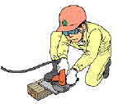
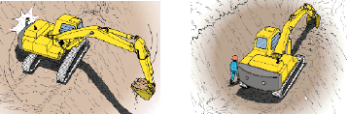
خطرات مکانیکی محیط کار:
پرتاب اجسام رها شده از طبقات یا برخورد با قطعات و مواد پرتاب شده در اثر سنگ زنی، جوشکاري، برشکاري، تراشکاري
گیرافتادن اعضاي بدن بین اجزاي متحرك ماشین آلات مانند شفت ها، نوار نقاله، وینچ ، تسمه، پولی، پره هاي
درحال گردش، تراشکاري در ماشین تراش، فرزکاري
له شدگی بین اجسام متحرك و داراي حرکت رفت و برگشتی مثل ماشین صفحه تراش
سطوح داغ و سرد (عامل شوك، سوختگی و پرت شدن کارگر در نتیجه عدم تعادل ) گیر کردن دست و لباس و کشیده شدن قسمتی از بدن به داخل دستگاه (بین دو چرخ دنده درگیر با هم، چرخ و زنجیر یا غلتکهاي دوار
ایجاد ضربه و بریده شدن اعضاي بدن
برخورد با ماشین آلات در اثر تغییر فاصله آنها با دیواره ها و سایر ماشین آلات

Slide 34
پیشگیري از حوادث مکانیکی
تعیین مسیر عبور لیفتراك و ماشین آلات حمل و نقل
پبشگیري از سر خوردن، پرت شدن و سکندري رفتن)اصلاح مسیر رفت وآمد ونصب حفاظ(
نظافت سطوح و جمع آوري گل و لاي و رفع لغزندگی ها
وجود دستگیره در مسیرهاي شیبدار و ایجاد و استفاده از سکوي کار مناسب
استفاده ایمن از وسایل حمل و نقل برقی،جرثقیل وبالابرهاوماشین آلات حمل و نقل
جمع آوري اشیاء تیز و برنده و فلزات بدون علایم هشدار دهنده در محل کار
عدم عبور جرثقیل) با بار یا بدون بار( از بالاي سر افراد )کارگران و عابران(
عدم حضور افراد غیر مجاز در محل فعالیت جرثقیل
خاموش کردن کلیه وسایل نقلیه در زمان استراحت یا در زمانی که فعالیتی صورت نمیگیرد.

Slide 35
كاردرارتفاع- سقوط
طبق مقررات و دستورالعملهاي ایمنی، انجام كار در ارتفاع 120 سانتیمتر نسبت به سطح مبنا نیاز به حفاظت از سقوط دارد. براساس آمارهاي موجود بیشترین حوادث ناشی از کار در کارگاهها به دلیل سقوط از ارتفاع و استفاده از تجهیزات ساختمانی موقت و ناایمن بوده و عواقب آن نیز به خاطر صدمه به سر و ستون فقرات معمولا بسیار شدید و از نوع فوتی یا قطع نخاع می باشد.

Slide 36
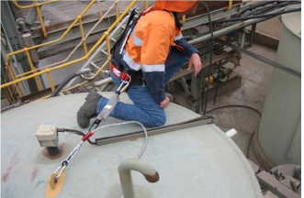
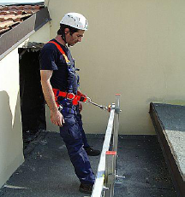
كاردرارتفاع
راههاي پیشگیري از سقوط:
محدود کننده ها:
با نصب حفاظ و نرده کشی و علامت گذاري مناسب از ورود افراد به محدوده خطر جلوگیري شود و احتمال سقوط به حداقل برسد)محدودیت نزدیک شدن به لبه هاو پرتگاهها هنگام کار در ارتفاع(

Slide 37
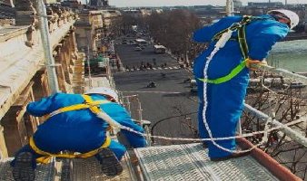
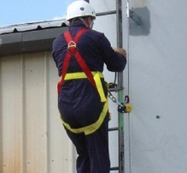
كاردرارتفاع
راههاي پیشگیري از سقوط:
متوقف کننده ها: در زمان کار در ارتفاع از سقوط به طبقه همکف و سقوط از طبقات جلوگیري میکنند. استفاده از عوامل نگهدارنده مانند کمربندنجات)هارنس(و طناب نجات که به نقطهاي با فاصله از لبه و پرتگاه متصل باشد.

Slide 38
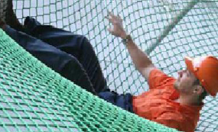
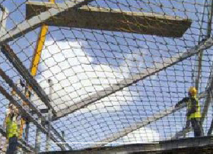
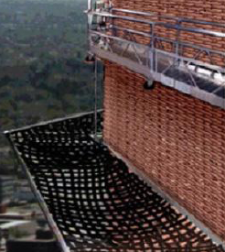
كاردرارتفاع
راههاي پیشگیري از سقوط:
کاهش دهنده صدمات: با نصب تور نجات و ایجاد طبقات فرعی، در صورت سقوط ، از برخورد فرد با زمین جلوگیري کرده و از بروز صدمات شدید جلوگیري می نماید.

Slide 39
كاردرارتفاع
نصب داربست و سکوي کار مناسب
محاسبه استحکام داربست و نصب صحیح داربست
محکم بستن اتصالات
نصب پاشنه براي عدم نفوذ در خاك
رعایت موارد ایمنی براي عابران
نصب گارد ریلها در3سطح کمر، زانو و مچ
ایجاد راه پله و دسترسی مناسب
همسطح بودن الوارها و عدم وجود لبه
به هم بستن صحیح الوارها
عرض مناسب الوارها و لغرنده نبودن آنها و توجه به استحکام آن
محکم بستن داربست به ساختمان
سنگین نکردن سکوي کار
آموزش داربست بند و براي نصب صحیح داربست
استفاده از کمربند ایمنی در مناطق بدون حفاظ
چک کردن داربست بر اساس چک لیست ایمنی داربست

Slide 40
موارد ایمنی در عملیات گود برداري، تخریب و فضاهاي محدود
لزوم آموزش تخصصی براي کار در مخازن و فضاي بسته، نصب لوله هاي گاز و آب، کار و تعمیرات در داخل مخازن،داخل لوله ها و سیستم هاي انتقال آب و فاضلاب، حفاريچاه ها و قنوات و سایر حفاريهاي زیرزمینی
کنترل و نگهداري شیب و دیواره گودال، کانال و ترانشه
چک دیوارهها در هر شیفت بخصوص پس از بارندگیها
راه دسترسی و خروج مناسب با نردبان )حداقل ارتفاع 2 متر(
توجه به علایم ریزش دیواره ها و سقف و آموزش کارگران براي واکنش سریع در زمان ریزش

Slide 41
موارد ایمنی در عملیات گود برداري، تخریب و فضاهاي محدود
تهویه مناسب و کنترل نشتی گاز در فضاهاي بسته
روشنایی مناسب لبه ها و راه هاي خروج و اطراف جرثقیل
استفاده از کلاه ایمنی و سایر وسایل حفاظت فردي
در شروع عملیات حفر چاه وجود حداقل دو نفر و با افزایش عمق چاه به 5 نفر، وجود حداقل سه نفر الزامی است
عملیات تخریب باید از بالاترین قسمت و طبقات ساختمان شروع و به پایین ادامه یابد قبل از عملیات تخریب و گودبرداري وحفر چاه، زمین مورد نظر باید با توجه به جنس خاك و لایه هاي زمین و از لحاظ استحکام و وجود قنات و سیستم آب و فاضلاب و برق کاملا بررسی شود.

Slide 42

خطرات ناشی از انرژي الکتریکی:
مهمترین عوارض ناشی از برخورد با انرژي الکتریکی عبارتست از برق گرفتگی، اختلالات قلبی، اختلالات و ضایعات عصبی، اختلالات حسی و سوختگی در اثر برق گرفتگی که شدت آن به میزان مقاومت بدن بستگی دارد.
عوامل موثر در میزان مقاومت بدن:
ضخامت پوست ، رطوبت ، درجه حرارت ، سطح تماس پوست، شدت جریان الکتریکی ، مسیر عبور جریان ، مدت عبور جریان ، نوع جریان و فرکانس الکتریکی

Slide 43
انواع برق گرفتگی:
تماس مستقیم با اجزاء زنده برقدار:
مانند سیم هاي برق-شبکه توزیع هوایی و زمینی
تماس غیرمستقیم با اجزاء در اثر تماس برقدارشده :
مانند بدنه فلزي دستگاه ها- اتصال بدنه

Slide 44
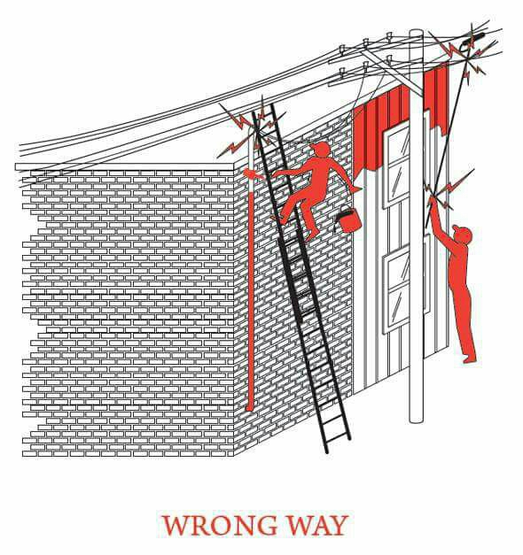
خطرات ناشی از انرژي الکتریکی
حفاظت در برابر تماس غیر مستقیم :
پیشگیري از برق گرفتگی و آتش سوزي و آسیب به تجهیزات با حفرچاه ارت و سیستم اتصال به زمین براي تمام دستگاههاي مصرف کننده (ارت)
پرهیز از خارج شدن از جرثقیل ، بیل مکانیکی یا هر وسیله هاي که با شبکه برق اتصال پیدا کرده است.
حفاظت در برابر تماس مستقیم:
1- حفاظت از نزدیک شدن به منطقه خطر توسط بازدارنده ها و موانع، نظیر حصار و حفاظ و نرده
2-حفاظت توسط ایجاد فاصله و دور از دسترس قراردادن(رعایت فاصله ایمن از خطوط انتقال برق)
3-عایق نمودن بخشهاي برقدار
4- حفاظت بوسیله فیوزها و کلیدهاي خودکارایمنی
5-ممنوعیت کار در شرایط مرطوب و نمناك و دیگر شرایط خطرناك
6 -شناسایی محل عبور کابلهاي برق زمینی هنگام عملیات حفاري وساختمانی

Slide 45
خطرات ناشی از انرژي الکتریکی
امداد رسانی و نجات افراد حادثه دیده با برق:
حفظ خونسردي و پرهیز از دست پاچگی
قطع جریان برق و جداسازي مصدوم از مدار برق به روش ایمن
احیاء تنفسی (تنفس مصنوعی) احیاء قلبی (ماساژ قلبی (
انتقال مصدوم به مراکز درمانی

Slide 46
خطرات حریق
محصولات حریق
1- گازها و بخارت و ذرات سمی حاصل از حریق ( بخش خطرناك حریق از نگاه تلفات انسانی )
2- شعله که قسمت قابل رویت حریق است و شدت گرماي آن بستگی به میزان اکسیژن دارد و رنگ آن وابسته به ماده سوختنی است.
3- گرما یا انرژي حریق که وابسته به مدت زمان شروع حریق، نوع ماده سوختنی و نیز میزان گسترش آتش است.
حریق واکنش شیمیایی حرارت زایی است که بین یک ماده سوختنی و اکسیژن در حضور حرارت رخ میدهد. حریق و آتش سوزي یکی از شایع ترین حوادث صنعتی است. هر ساله افراد زیادي جان شان را بواسطه حریق و آتش سوزي از دست می دهند و سازمانها و صنایع نیز هزینه هاي زیادي را بابت حریق و آتش سوزي متحمل می شوند.

Slide 47
خطرات حریق
روشهاي عمومی اطفاء حریق
اگر بتوان یکی از اضلاع مثلث حریق (حرارت، اکسیژن، مواد سوختنی) را توسط اعمال زیر کنترل، محدود یا قطع نمود، حریق مهار میشود. شامل :
- سرد کردن (توسط آب یا دي اکسید کربن)
- خفه کردن ( توسط کف، دي اکسید کربن، ماسه و خاك)
- سد کردن یا حذف ماده سوختنی
- کنترل واکنشهاي زنجیرهاي ( ترکیبات هالن و پودرهاي مخصوص)
- رقیق کردن هوا (نیتروژن و دي اکسید کربن)
- مواد خاموش کننده آتش
مهم ترین علل و شرایط بروز حریق
1.آتش گیري مستقیم: ( نزدیک شدن شعله به مواد سوختنی و قابل اشتعال)
2.افزایش تدریجی دما در مجاورت یا مواد آلی و سوختنی که منجر به سوختن آن میشود.
3.واکنش هاي شیمیائی بعنوان عامل شروع حریق: نظیر ترکیب آب و اسید،
4.اصطکاك: مالش بین دو جسم آتش گیر مانند دو قطعه چوب خشک یا ترمز شدید چرخ ها
5.الکتریسیته جاري و ساکن: حرارت حاصل از عبور جریان برق از یک هادي داراي مقاومت بالا

Slide 48
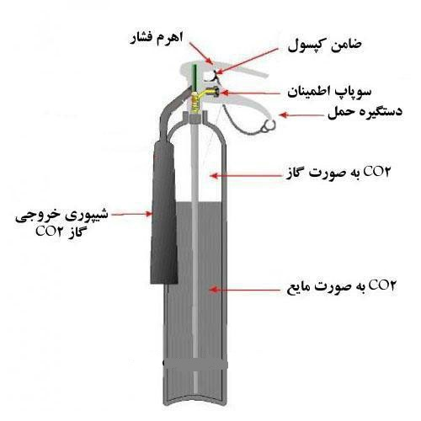
خاموش کننده هاي دستی:
فراگیرترین وسایل خاموش کننده شامل این دسته است، زیرا میتوانند توسط افراد عادي درلحظات اولیه بروز حریق به طور مؤثري به کار گرفته شوند. این دستگاهها ارزان و ساده بوده ودر دسترس میباشند، به سادگی آموزش داده میشوند و در اطفاء حریق هاي کوچک یا شروع حریق هاي بزرگ کاملاً مناسب هستند.

Slide 49
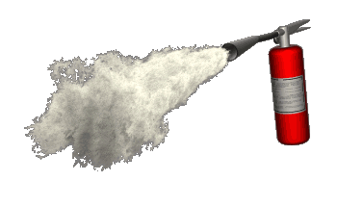
حریق
نکات مهم در به کارگیري خاموش کننده هاي دستی
1-تعداد ونوع خاموش کننده ها بایستی متناسب با نوع حریق وفضاي مورد نظرباشد.
2-اپراتور هنگام خاموش نمودن حریق در فضاي باز، باید پشت به باد باشد.
3-هنگام استفاده از خاموش کننده براي اطفاء حریق، بایستی پاشش مواد به صورت جارویی درسطح قاعده حریق انجام گردد.
4-بلافاصله پس از هر بار استفاده از کپسول باید آن را شارژ نمود زیرا احتمال بروز حریق مجددمنتفی نیست. وقتی که کپسول ها را براي شارژ تحویل می گیرند بایستی به تعداد مناسب جایگزین موقت در محل هاي مربوطه نصب نمایند تا در صورت بروز هرگونه حادثه مشکلی ازنظر دسترسی بوجود نیاید.
5-پرسنل تیم عملیاتی یا کارکنانی که براي اطفاء در نظر گرفته شده اند باید تحت آموزش مداوم وتمرینات دوره اي قرار گیرند. زمانی که افراد آموزش ندیده باشند استفاده ازخاموش کننده به تاخیرمیافتد، مواد اطفا کننده هدر میرود و خاموش کننده بیشتري استفاده می شود.

Slide 50
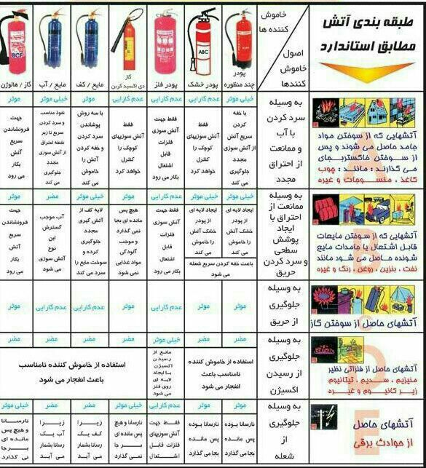

Slide 51
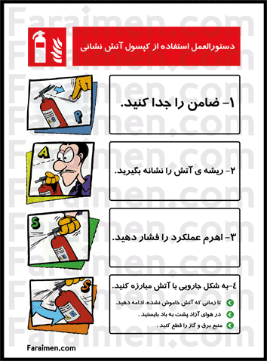
حریق

Slide 52
حوادث ناشی از کار
مهمترین علل ایجاد حوادث ناشی از کار
طبق بررسیهاي انجام شده مهمترین علل ایجاد حوادث ناشی از کار شامل
اعمال ناایمن و شرایط ناایمن می باشد:
طبق آمارهاي موجود در دنیا، حدود 88 درصد حوادث در اثر اعمال ناایمن بوجود می آیند که عامل انسانی در بروز آن نقش دارد و حدود 10 در صد حوادث نیز در اثر شرایط ناایمن ایجاد میشوند. دو درصد حوادث نیز غیر قابل پیش بینی میباشند.

Slide 53
حوادث ناشی از کار
مهمترین اعمال ناایمن در محیط کار
انجام کار بدون مجوزهاي لازم
بی توجهی به نکات ایمنی و دستورالعملهاي ایمنی (آیین نامه هاي حفاظتی)
ترك دستگاه در وضعیت خطرناك
جداکردن تجهیزات ایمنی از دستگاه
کار با ماشین با سرعت غیر مجاز
عجله هنگام کار
کار هنگام خستگی و خواب آلودگی
انجام اعمال پر خطر
اقدام به کار بدون کسب اطلاعات کافی در مورد ایمنی
شوخی هنگام کار
استفاده از ابزار معیوب
عدم توجه به اخطارها
عدم استفاده از وسایل حفاظت فردي

Slide 54
انجام کار بدون مجوزهاي لازم
برخی از کارها در مناطق حساس و با ریسک بالا درشرایط عادي ممنوع است، مانند جوشکاري روي مخازن سوخت یا نزدیکی انبار و مواد قابل اشتعال و انفجار، ولی در شرایط خاصی و با اخذ مجوزهاي لازمو با حضور مسئول ایمنی در محل کار و (permit) رعایت نکاتی که در آیین نامهها و دستورالعمل هاي ایمنی ذکر شده امکان پذیر میباشد. از آنجا که این دستورات براي انجام کارهاي ذکر شده ضروري می باشد، تحت هیچ شرایطی نباید از آنها صرف نظر و یا سرپیچی نمود. گاهی ممکن است دریافت مجوزها مستلزم صرف وقت، دقت، انجام امور اداري و نامه نگاري و تحمل شرایطی باشد که آنرا قدري پیچیده یا زمانبر احساس کنیم . این موضوع نباید باعث شود که نکات ایمنی را نادیده گرفته و یا سعی کنیم با انجام کار به روش غیرایمن و به تصور خود سریعتر و راحتتر، خود و همکاران خود را در معرض حوادث ناشی از کار قرار دهیم.
اعمال ناایمن در محیط کار

Slide 55
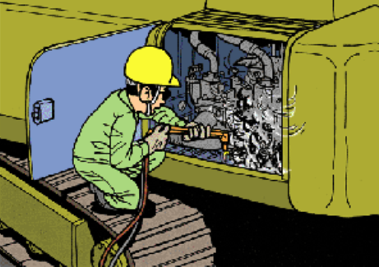
بی توجهی به نکات ایمنی و دستورالعمل هاي ایمنی
گاهی اوقات افراد گمان میکنند که بدون در نظرگرفتن ایمنی، کارها سریعتر و راحتتر انجام میشوند ونکات ایمنی را مزاحم کار خود احساس میکنند، از این رو راههاي میان بري را براي انجام کار انتخاب میکنند و با وجود اینکه از نکات ایمنی نیز اطلاع دارند، ولی آنها را نادیده میگیرند و به این ترتیب خود و دیگران را دچار حادثه مینمایند. توجه داشته باشیم که یک حادثه یا بیماري ناشی از کار، کافی است تا زندگی را به کام ما، خانواده و نزدیکانمان تلخ کند.
اعمال ناایمن در محیط کار

Slide 56
ترك دستگاه در وضعیت خطرناك
برخی از دستگاهها مانند جرثقیل و تجهیزات حمل وبارگیري مانند لودر و لیفتراك داراي دستورالعمل خاصی براي زمان استراحت یا حالت خاموش دارند و رهاسازي آنها در حالت نیمه آماده و با بار معلق بدون کنترل اپراتور حتی براي زمان کوتاه و موقت ممنوع است.
اعمال ناایمن در محیط کار

Slide 57
جداکردن تجهیزات ایمنی از دستگاه
تجهیزات ایمنی به منظور اطمینان از وارد نشدن دست یا قسمتی از بدن به محدوده خطر که امکان برخورد با ماشین آلات وجود دارد، تعبیه شدهاند. هر گاه کاربر دستگاه براي سرعت بخشی به کار خود یا سهولت دسترسی به قطعه کار تجهیزاتی از قبیل حفاظ دستگاه یا کلید هاي قطع خودکار یا پرتوها و پرده هاي ایمنی را از مدار خارج کرده و بدون حفاظ به کار خود ادامه دهد، خود را در معرض حادثه قرار داده است.
اعمال ناایمن در محیط کار

Slide 58
کار با ماشین در شرایط غیر ایمن
براي کار ایمن با ماشین آلات دستورالعملهاي خاصی وجود دارد و کارگر نبایستی براي سرعت بخشی به کار، در شرایط غیرمجاز و ناایمن و بدون رعایت دستورالعمل ها اقدام به کار با دستگاه نماید.
مواردي از قبیل:
رعایت سرعت و شرایط مجاز کار با دستگاه،
رعایت ترتیب انجام کار،
بکارگیري وسایل حفاظت فردي،
بکارگیري ابزارهاي لازم براي جابجایی وحمل مواد و محصولات،
اعلام شروع به کار دستگاه و اطلاع رسانی به سایر کارگران در صورتی که امکان برخورد با آن
براي سایر کارگران وجود داشته باشد،
مراقبت از عبور رهگذران در نزدیکی دستگاه،
اعمال ناایمن در محیط کار

Slide 59
عجله هنگام کار
برخی از کارها که بصورت کنتراتی بوده و میزان محصول یا تعداد قطعات تولید شده با درآمد کارگرمتناسب میباشد ، انگیزه کارگر را براي سرعت بخشی و عجله هنگام کار بیشتر میکند. عجله براي اتمام کار براي درآمد بیشتر یا پرداختن به کار دیگر و یا استفاده بیشتر از زمان استراحت موجب کم دقتی و بروز اشتباهات بیشتر و افزایش خطاهاي انسانی شده و شانس بروز حادثه را افزایش میدهد.
اعمال ناایمن در محیط کار

Slide 60
کار هنگام خستگی و خواب آلودگی
بعضی از کارگران به دلیل وضعیت اقتصادي نیاز به کار دوم یا اضافه کاري در شیفت شب دارند و باخستگی و خواب آلودگی در محل کار خود حاضر میشوند. عدم هوشیاري کافی بخصوص هنگام کار باماشین آلات حساس که نیاز به تمرکز زیاد دارد مانند اپراتوري جرثقیل ها، وقوع حوادث براي خود کارگرو دیگران را به دنبال خواهد داشت. به این موضوع اعتیاد به مواد مخدر و استفاده از قرص هاي روانگردان که تمرکز و هشیاري فرد را کاهش میدهد نیز اضافه میشود.
اعمال ناایمن در محیط کار

Slide 61
اقدام به کار بدون کسب اطلاعات کافی در مورد ایمنی
ورود به کارگاه و شروع به کار بدون کسب اطلاعات کافی در خصوص ایمنی آن کار و ایمنی عمومی کارگاه، فرد را مستعد برخورد با انواع حوادث مینماید. در بسیاري از موارد کارگر تازه وارد به دلیل عدم آموزش ایمنی در روزهاي اولیه شروع به کار دچار حادثه میشود. آموزش ایمنی متناسب با هر شغل به مدت حداقل سه ساعت در زمان شروع به کار و یا زمان جابجایی و تغییر کار در کارگاه الزامی است. وجود دستورالعملهاي ایمنی در کنار هر دستگاه و دستورالعملهاي ایمنی عمومی براي تمام کارگران درمحیط کار از بسیاري از حوادث پیشگیري مینماید.
اعمال ناایمن در محیط کار

Slide 62
انجام اعمال پر خطر
حوادث معمولا براي کسانی اتفاق می افتد که بیشتر خود را در معرض خطرات قرار میدهند. کسانی که به دلایل مختلف گمان میکنند حادثه براي آنان اتفاق نمیافتد و بنابراین به استقبال اعمال پر خطر می روند. کار بدون رعایت موارد ایمنی و استفاده از تجهیزات حفاظتی، تظاهر به شهامت و احساس تفاخر وغرور در جمع دوستان و همکاران به خاطر انجام اعمال پر خطر میتواند یک انگیزه براي گروهی از افراددر انجام اعمال پر خطر باشد. سایر انگیزهها مانند اجبار کارفرما و نیاز مالی کارگر ممکن است باعث تن دادن به اعمال پر خطر باشد ، منتها کارگران نباید حاضر به از دست دادن جان خود در قبال دریافت حقوق ناچیز باشند.
اعمال ناایمن در محیط کار

Slide 63
اعمال ناایمن در محیط کار
شوخی هنگام کار
انجام شوخی و ایجاد تنوع و مزاح در محیط کار میتواند باعث کاهش تنش کاري و رفع خستگی شود،ولی گاهی از اوقات همین شوخیها در حین انجام کار بخصوص در کارهاي حساس باعث ایجاد حوادث و صدمه به افراد میشود. بهتر است انجام کارهاي حساس را از محیط شوخی و تفریح جدا کرده وهرکاري را در زمان و محیط مناسب خود انجام دهیم.

Slide 64
استفاده از ابزار معیوب
با اینکه وجود ابزار معیوب ، شکسته، داراي اتصالی برق و
غیر ایمن جزو شرایط ناایمن است، استفاده ازاین ابزار جزو اعمال
ناایمن است. تنبلی و سستی در تعمیر ابزار معیوب ، قانع بودن به کار سخت و ناایمن به جاي تعویض ابزار معیوب، پذیرش ریسک موجود در کار با ابزار معیوب، همگی میتواند باعث ایجاد حادثه گردد. گاهی ممکن است فردي که از نقص ایمنی یک ابزار اطلاع دارد ، خود با رعایت بعضی موارد تا مدتها از آن ابزار استفاده کند ، ولی افراد دیگري که از این موضوع اطلاعی ندارند در اولین استفاده از آن ابزار دچار حادثه میشوند. گفته میشود که هرگاه ابزار معیوبی در کارگاه وجود داشته باشد، حتما فردي را دچار حادثه مینماید. پس در اولین فرصت بایستی نسبت به تعمیر یا خارج نمودن ابزار و وسایل معیوب از کارگاه اقدام نمود و هرگز به ادامه کار با ابزار معیوب رضایت نداد.
اعمال ناایمن در محیط کار

Slide 65
عدم توجه به اخطارها
ممکن است بی توجهی به نکات ایمنی در اثر غفلت و خطاي انسانی
یا اشتباه باشد ولی گاهی هم انجام اعمال ناایمن با عمد و قصد و اصرار
انجام میشود و با وجود تذکر و اخطار همکاران و مسئولان ایمنی ، بازهم
به انجام کارهاي غیر ایمن ادامه میدهند و همین امر منجر به وقوع حوادث میگردد.
اعمال ناایمن در محیط کار

Slide 66
بی توجهی نسبت به استفاده از وسایل حفاظت فردي
استفاده از وسایل حفاظت فردي به عنوان آخرین راهکار ایمنی
توصیه میشود تا از وقوع حوادث در آخرین مرحله پیشگیري نماید ،
منتها چون استفاده از این تجهیزات اضافی باعث مزاحمت و مستلزم تحمل سختی استفاده از آن هم میشود، گاهی افراد به این موضوع بی توجهی میکنند که ممکن است از این طریق خود را دچار حادثه نمایند.
اعمال ناایمن در محیط کار

Slide 67

مهمترین شرایط ناایمن محیط کار :
مهمترین علل حوادث در اثر شرایط ناایمن محیط کارعبارتند از:
لبه ها و پرتگاه هاي بدون حفاظ و علایم هشدار
وجود مواد خطرناك،
وجود ابزار و دستگاه هاي معیوب،
بی نظمی و ریخت و پاش در کارگاه،
دستگاههاي بدون حفاظ و پوشش هاي ایمنی،
وجود عوامل زیان آور در محیط کار مانند سر و صدا، روشنایی کم،
فقدان یا نقص درسیستم تهویه ،
فقدان وسایل خاموش کننده حریق ،

Slide 68
لبه ها و پرتگاههاي بدون حفاظ
کلیه قسمتهایی از کارگاه که امکان سقوط وجود دارد مانند چاله آسانسور،لبه پرتگاهها وطبقات ساختمان، کلیه چاله ها و گودالهاي باز بایستی توسط حفاظ مناسب محفوظ و محصور شوند به نحوي که از ورود افراد به داخل محدوده خطر جلوگیري کرده و توسط علایم هشدار دهنده مشخص شده و در خصوص خطر سقوط و نسبت به لزوم پرهیز از نزدیک شدن به محوطه خطرناك اطلاع رسانی گردد. توجه به این نکته ضروري است که حفاظ باید از استحکام کافی برخوردار باشد تا از سقوط افراد و ورود آنان به محدوده خطرجلوگیري نماید.
شرایط ناایمن در محیط کار

Slide 69
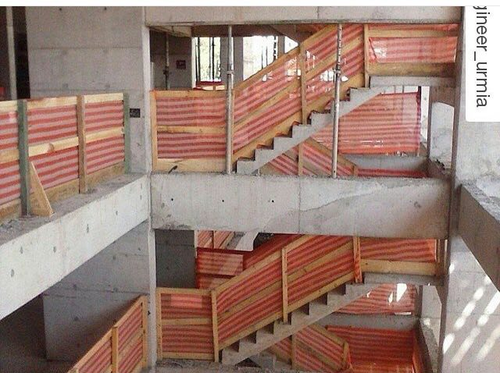
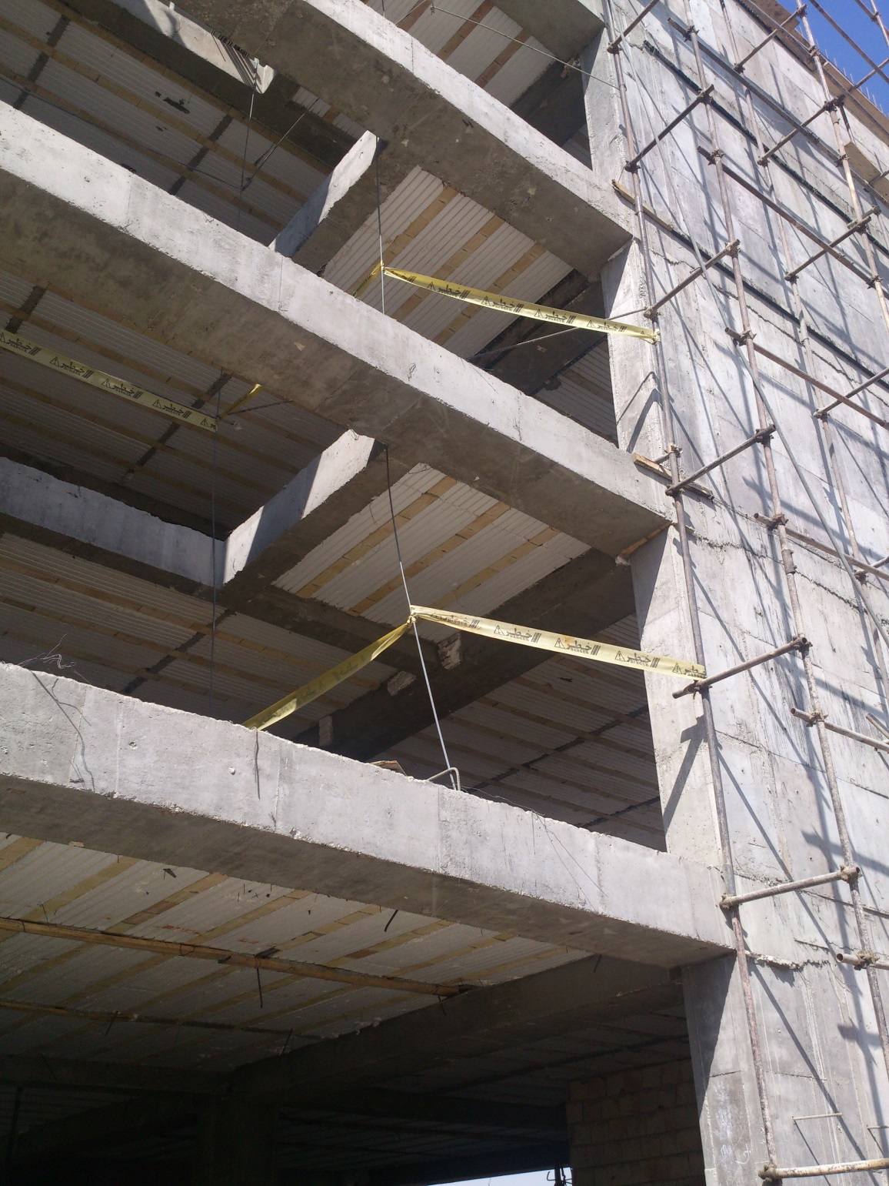

Slide 70
وجود مواد خطرناك
کارگاهی که در آن مواد خطرناك مانند آزبست، سرب، بنزن و سایر حلالها و مواد شیمیایی خطرناك وقابل اشتعال و انفجار به دلیل لزوم استفاده در چرخه تولید وجود دارد، داراي شانس بیشتري براي ایجادحوادث خواهد بود و به منظور ایمن سازي محیط کار بایستی حتیالامکان آنها را از محیط خارج کرده ویا با مواد کم خطري جایگزین نموده و یا در نهایت بصورت ایمن نگهداري و به مصرف رساند تا کمترین خطر را متوجه کارگران کارگاه نماید.
شرایط ناایمن در محیط کار

Slide 71
وجود ابزار و دستگاه هاي معیوب
هرگاه ابزار و یا دستگاهی دچار نقص فنی، شکستگی، فرسودگی،
اتصالی برق و یا سایر اشکالات فنی باشد، باید سریعا نسبت به تعمیر
ویا جایگزینی آن اقدام نمود و هرگز نباید اجازه داد که دستگاه و ابزار معیوب در کارگاه بماند چون در شرایط اضطراري به ناچار از آن استفاده میشود و درصورتی که با وجود نقص در دستگاه و یا ابزار، به کار با آن اقدام شود، هر چقدر هم که با احتیاط باشد، بالاخره یک نفر را دچار حادثه خواهد کرد. بارها اتفاق افتاده است که فرد اپراتور دستگاهی تا مدتها با وجود اطلاع از نقص دستگاه،از دستگاه یا ابزار معیوب استفاده میکرده و
حادثه اي رخ نداده ، ولی به محض استفاده از آن توسط
فرد دیگري ، او را دچار حادثه کرده است.
شرایط ناایمن در محیط کار

Slide 72
بی نظمی و ریخت و پاش در کارگاه
وجود بی نظمی و ریخت و پاش در کارگاه میتواند باعث ایجاد
حادثه شود، در واقع کارگاهی که بی نظم باشد بیشتر مستعد ایجاد
حوادث است. هرگز نباید منظم و مرتب کردن کارگاه را به زمان آینده
و در وقت مناسب موکول کرد. بارها دیده شده که وجود قطعات و ابزار رها شده در کف کارگاه باعث برخورد به افراد و ایجاد حادثه شده است.
شرایط ناایمن در محیط کار

Slide 73
دستگاه هاي بدون حفاظ و پوششهاي ایمنی
دستگاههایی که متحرك بوده و یا قسمتهایی از آن در اثر حرکتهاي
چرخشی یا رفت و برگشت امکان برخورد با دست یا بدن اپراتور دستگاه
یا سایر کارگران را دارد، بایستی به نحو موثر حفاظ گذاري شود تا از ورود دست یا بدن یا حتی قسمتی از لباس که منجر به کشیده شدن بدن به داخل دستگاه شود جلوگیري نماید. در هنگام کار نیز باید همواره از حفاظهاي تعبیه شده دستگاه به نحو مطلوب استفاده کرد.
شرایط ناایمن در محیط کار

Slide 74
وجود عوامل زیان آور در محیط کار
هر کارگاه باید از لحاظ وجود عوامل زیان آور فیزیکی مانند صدا،
ارتعاش دست و بازو و ارتعاش تمام بدن، نور، عوامل جوي و سرما و
گرما و هواي نامناسب و غیرقابل تحمل و... و عوامل شیمیایی مانند گازها و بخارات سمی، حلالها و عناصر مضر شیمیایی و عوامل ارگونومیکی و سایر عوامل زیان آور بررسی و اندازه گیري شود و
نسبت به رفع عوامل زیان آور آن اقدام گردد.
شرایط ناایمن در محیط کار

Slide 75
فقدان یا نقص درسیستم تهویه
در صورتی که عوامل شیمیایی نظیر گازها و بخارات و گرد و غبار
در اثر فعالیت دستگاهها و عوامل تولید در کارگاه وجود داشته یاشد ،
بایستی تمهیداتی اندیشیده و اجرا شود تا از پخش آن در کل کارگاه جلوگیري
و نسبت به خروج سریع آن از کارگاه توسط سیستم تهویه مناسب اقدام گردد ،
به نحوي که مواد شیمیایی مضر از محدوده تنفسی کارگر عبور نکرده و وارد دستگاه تنفسی کارگر نشود. سیستم تهویه مناسب سیستمی است که در آن مواد آلاینده و زیان آور را از نزدیک ترین محل تولید آن به خارج از محیط کار منتقل نموده (تهویه موضعی مکشی) و هواي تمیز را جایگزین نموده و وارد محدوده تنفسی کارگر نماید ( سیستم تهویه مکشی- دهشی) . در صورتی که قدرت مکش هواکشها و طراحی و اجراي مسیر عبور مواد آلاینده و هواي تمیز به صورت صحیح و دقیق محاسبه نگردد، ممکن است علیرغم کار هواکشها، سیستم تهویه عملکرد صحیحی نداشته و عملا کمکی به خروج موادآلاینده ننماید یا هنگاه خروج مواد آلاینده ، کماکان از مسیر تنفسی کارگر عبور کرده و وارد سیستم تنفسی کارگر شود.
شرایط ناایمن در محیط کار

Slide 76
فقدان یا نقص درسیستم اطفاي حریق
تهیه و نصب وسایل خاموش کننده دستی و اتوماتیک متناسب
با خطرات موجود درکارگاه و درفواصل مناسب
آموزش همگانی براي واکنش در برابر حریق
آموزش و تمرین براي استفاده از خاموش کنندههاي دستی
شرایط ناایمن در محیط کار

Slide 77
بهبود شرایط ایمنی و بهداشت کار در کارگاه:
حذف: اولین و مهمترین اقدام در بهبود محیط کار حذف عامل مخاطره آمیز است (حتی الامکان حذف کلیه عوامل خطر نظیر آزبست، سرب و استفاده از حلالها و مواد سرطان زا در خط تولید)
جایگزینی: ( در صورت عدم امکان حذف عوامل خطر، اقدام به جایگزین کردن مواد کم خطر به جاي مواد پرخطر و اصلاح خط تولید مینماییم)
جداسازي و ایزوله دستگاه آلاینده از افراد حاضر در محل(محدود سازي دستگاه تولید کننده سروصدا، گرد و غبار و انتشار گازهاي آلاینده)
تفکیک عامل خطر از افراد حاضر در محل (از طریق ایجاد فاصله فیزیکی و یا از نظر زمانی از حضور افراد در محل خطر و تماس با عامل خطر جلوگیري نماییم)

Slide 78
بهبود شرایط ایمنی و بهداشت کار در کارگاه:
کنترلهاي مهندسی (اتوماسیون فرایند و خط تولید، محصورکردن محلهاي خطرناك، حفاظ گذاري دستگاهها)
کنترل هاي مدیریتی( ایجاد چرخش کاري به منظور کاهش مدت تماس طولانی افراد با یک عامل خطر، جابجایی کارگران، کاهش زمان مواجهه کارگران با عامل خطر)
تهویه (تهویه عمومی کارگاه ، تهویه موضعی در نزدیکترین محل به تولید آلاینده ها، تهویه دهشی –کششی به منظور تامین هواي تمیز براي تنفس کارگران و خروج هواي آلوده از مسیر و محدوده تنفسی کارگران)
وسایل حفاظت فردي : آخرین راهکار ایمنی استفاده از وسایل حفاظت فردي است که وقتی تمام اقدامات اصلاحی در از بین بردن و کاهش عامل خطر موثر نباشد، نهایتا استفاده از وسایل حفاظت فردي براي حفظ سلامتی افراد و کارگران توصیه می شود.

Slide 79
بهبود شرایط ایمنی و بهداشت کار در کارگاه:
نصب تابلوهاي هشدار:
هشدار خطر سقوط در اطراف لبه ها و پرتگاهها و چاله هاي بدون سرپوش
در محل هاي شیبدار و امکان سر خوردن
برخورد با ماشین آلات و اجسام تیز و برنده
سقوط اجسام رها شده از ارتفاع
هشدار نسبت به بکارگیري وسایل ایمنی و وسایل حفاظت فردي متناسب با خطرات کارگاه

Slide 80
کنترل هاي پزشکی
معاینات قبل از استخدام : سلامت کارگران قبل از شروع به کار باید توسط پزشک با صلاحیت کنترل شود. علاوه بر این ، آزمایشهاي دورهاي پزشکی نیز باید منظور گردد. معاینات قبل از استخدام، براي تطابق شغل با توانایی کارگر و اطمینان از توانایی و سلامت او در بدو شروع و در حین کار الزامی است.
معاینات دوره اي :براي تشخیص اثرات مواد و عوامل زیان آور بر سلامت کارگر و میزان حساسیت کارگر نسبت به عوامل زیان آور معاینات دوره اي حداقل براي هر سال انجام میشودو در صورت لزوم و مشاهده بروز نشانه هاي بیماري ناشی از کار، ضمن انجام اقدامات اصلاحی و باز بینی و تطابق شرایط کار، نسبت به پیشگیري از ایجاد و پیشرفت بیماري اقدام گردد.
کارگري که بیماري اش در معاینات دورهاي مشخص میشود، یا به هر دلیلی توانایی انجام کار معمول را ندارد، باید در مشاغلی که متناسب با توانایی آنها است بکار گماشته شوند.

Slide 81
کنترل هاي پزشکی
کارگري که بیماري اش در معاینات دورهاي مشخص میشود، یا به هر دلیلی توانایی انجام کار معمول را ندارد، باید در مشاغلی که متناسب با توانایی آنها است بکار گماشته شوند.
معاینات ویژه (اختصاصی): در زمان مواجهه اتفاقی یا عوامل زیان آور بیش از حد مجاز بایستی معاینات ویژه براي تمام کسانی که با عامل زیان آور تماس داشته اند انجام شود و در صورت نیاز تحت درمان و اقدامات پزشکی مناسب قرار گیرند.

Slide 82
الزامات کارگران در هنگام کار:
هیچ کارگري نباید عملی را که سبب ایجاد خطر براي دیگر کارگران، صدمه به تجهیزات یاتوقف تولید می شود، انجام دهد.
هر کارگر باید کاملاً از قوانین و مقررات و دستورالعملهاي حفاظتی صادر شده توسط مسئول ایمنی پیروي کند و براي مراقبت از خود، به درستی از وسایل حفاظت فردي مناسب استفاده کند.
هر کارگر در طول کار باید از خود یا دیگر افرادي که تحت تأثیر اعمال و یا سهل انگاري وي ممکن است صدمه ببینند مراقبت کند.
در صورتی که کارگري از خطرات احتمالی آگاه شود که سلامت خود یا دیگر کارکنان را با خطر مواجه سازد و خود از عهده رفع آن ناتوان باشد، موظف به آگاه نمودن بیدرنگ کلیه کارگران بوده و بایستی در اسرع وقت نسبت به گزارش هر نوع وضعیت خطرساز به سرپرست و مسئول ایمنی کارگاه، اقدام نماید.
هر حادثه، اعم از شدید یا جزئی و منجر به جراحت یا رویداد خطرناك و شبه حوادث، که در هنگام کار ایجاد میشود، حتی اگر صدمهاي به فرد یا کارگر وارد نکند، باید در دفتر مخصوصی ثبت شده و به مسئولین و مراجع ذیربط گزارش شود.

Slide 83
استفاده از وسایل حفاظت فردي و چگونگی بکارگیري آن
چنانچه امکان حذف منابع خطر به شکلی مناسب در کارگاه وجود نداشته باشد، براي حفظ سلامت و پیشگیري از حوادث کاري و بیماري هاي شغلی بایستی از وسایل حفاظت فردي استاندارد، از قبیل لباس کار، پیش بند، کلاه ایمنی، عینک حفاظتی، ماسک جوشکاري، ماسک ضد گرد و غبار و غیره استفاده گردد وسایل حفاظت فردي باید با توجه به شغل کارگر و نیاز او به یک یا چند نوع وسیله حفاظتی فردي از طرف کارفرما تهیه و در اختیار کارگر قرار داده شود . بدیهی است کارگران نیز باید از وسایل حفاظت
فردي به هنگام انجام کار استفاده کنند و کنترل و نظارت بر استفاده صحیح و دقیق کارگر از این وسایل در داخل کارگاه و زمان انجام کار نیز بر عهده کارفرما می باشد، زیرا عدم استفاده از وسایل حفاظت فردي پیامدهاي غیر قابل جبرانی به همراه دارد و ممکن است عوارضی از قبیل: کوري، صدمات چشمی، ناشنوایی موقت و دایم، بریدگی دست، سوختگی دست و پا و صدمه به سر و ستون فقرات، که ممکن است ضربه مغزي، قطع نخاع و حتی فوت کارگر را به دنبال داشته باشد .کارفرما(پیمانکار) باید وسایل حفاظت فردي مناسب را به تعداد کافی و به طور رایگان در اختیار کارگران قرار دهد و از کاربرد مناسب و نگهداري خوب آنها اطمینان یابد.

Slide 84
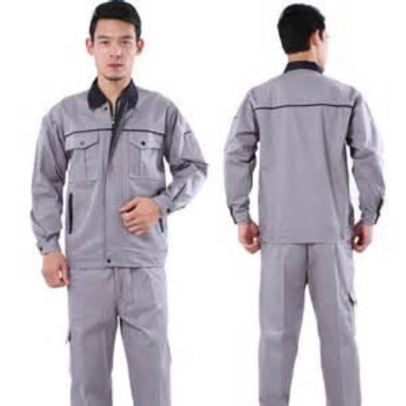
استفاده از وسایل حفاظت فردي و چگونگی بکارگیري آن
لباس کار :
لباس کار اولین وسیله ایمنی و بهداشتی است که می بایست ازطرف کارفرما تهیه و در اختیار کارگر قرار داده شود . لباس کارباید متناسب با کار و بدن کارگر بوده و قسمت هاي آزاد نداشته باشد.کمر آنها همیشه بسته بوده و داراي جیب هاي کوچک و حتی الامکان تعداد جیب ها نیز کم باشد.کارگرانی که با قسمت هاي گردان ماشین ها کار می کنند باید لباس کارشان چسبیده به تن و آستین هایشان مج بند داشته باشد . لباس کار یکسره براي این قبیل کارها توصیه می شود ، کارگرانی که روي دستگاه هاي فوق الذکر کار می کنند اگر موي سرشان بلند است ، باید آنها را زیر سربند یا کلاه بپوشانند و از استفاده از ساعت مچی ، مچ بند ، انگشتر و سایر تزئینات در موقع انجام کار خودداري نمایند .

Slide 85
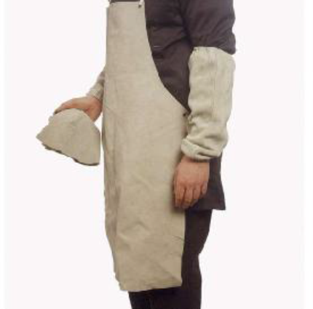
استفاده از وسایل حفاظت فردي و چگونگی بکارگیري آن
پیش بند:
کار با مواد داغ مثل پاي تنور یا پاتیل هاي جوشان و غیره با استفاده از پیش بند نسوز است .
کارگرانی که در مقابل قطعات گردان و متحرك دستگاه ها کار میکنند نباید از پیش بند استفاده کنند و اگر کار کردن با این دستگاه ها نیاز پیش بند داشته باشد ، باید به صورت دو تیکه بوده بطوریکه قسمت پایین تنه از بالا تنه مجزا و طوري گره خورده باشد تا در مواقعی که پیش بند به قسمت هاي گردان گیر می کند ، به سهولت از تن کارگر جدا شود . کار در جاهایی که مایعات خورنده مثل اسید و غیره وجود دارد باید از پیش بندي که تمام سینه را بپوشاند و از جنس کائوچوي طبیعی و غیره باشد استفاده نمود . حفاظت در برابر اشعه ایکس با استفاده از پیش بند سربی با ضخامت مناسب می باشد .

Slide 86
استفاده از وسایل حفاظت فردي و چگونگی بکارگیري آن
گتر حفاظتی :
به منظور حفاظت ساق پا تا روي کفش ها در مواقعی که کارگران در معرض ترشحات اسیدي ، قلیایی ،جرقه هاي آتش ، ریختن مواد مذاب یا مایعات داغ قرار دارند باید از گتر حفاظتی استفاده نمایند . مثلا نوع گترهاي مورد استفاده درکارگاه هاي ریخته گري باید از جنس مواد نسوز باشد و این گترها باید تا زانو را بپوشاند و کاملا به وسیله بندك یا سگک به پاها بچسبند ، بطوریکه مانع داخل شدن مواد مذاب به داخل پاهاي کارگر شوند .

Slide 87
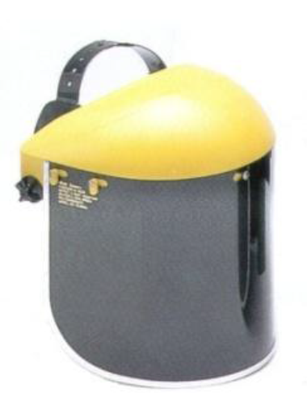
استفاده از وسایل حفاظت فردي و چگونگی بکارگیري آن
عینک حفاظتی و حفاظ تمام صورت (شیلد):
حساس ترین عضو بدن انسان چشم است که باید از هر گونه آسیبی مصون بماند ، زخم و جراحت چشم به سختی قابل علاج می باشد و در صورت وارد شدن جسم خارجی در آن ضربه شدید به چشم وارد شده و ضایعات عمیقی که احتمالا کوري را نیز به دنبال دارد ، عارضمی گردد . استفاده از عینک هاي حفاظتی مناسب یکی از راه هاي جلوگیري خطرات چشمی انسان می باشد .
کارگرانی که در مشاغل زیر کار می کنند نیاز به عینک حفاظتی دارند :
ریخته گري ، جوشکاري ، تراشکاري ، سنگ سمباده ، دستگاه هاي کنکاسور ، کوبیدن چکش ، محل هاي پر گرد و غبار و غیره . ضمنا در محل هایی که گاز ، دود و مایعات مضر شیمیایی مانند اسیدها و قلیا ها ، ممکن است باعث سوزاندن چشم یا زخم شدن آن شود.

Slide 88
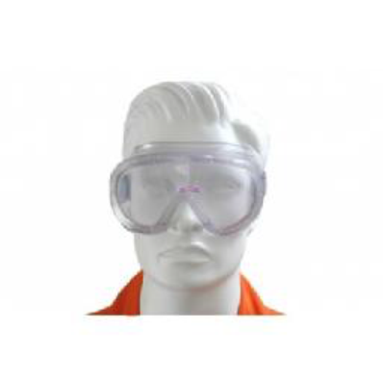
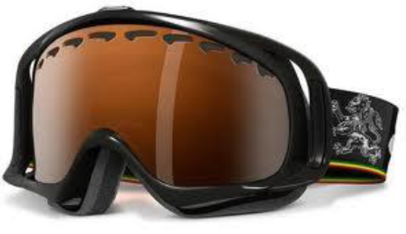
استفاده از وسایل حفاظت فردي و چگونگی بکارگیري آن
عینک حفاظتی و حفاظ تمام صورت (شیلد):
عینک هاي حفاظتی کارگران ریخته گر ضمن اینکه اشعه ماوراء بنفش و اشعه خیره کننده را جذب می کند ، در برابر گرما و حرارت نیز مقاوم است ، عینک هاي ضد اسید و عینک هاي مورد استفاده در مقابل دودهاي خطرناك و ناراحت کننده باید دوره آنها از طرف داخل مجهز به جنس نرم و نسوز قابل انعطاف باشد و کاملا روي صورت چسبیده و فاقد هر گونه منفذي باشند .
با شیشه هاي رنگی جهت جلوگیري از خیره شدن و خستگی چشم می باشد.

Slide 89
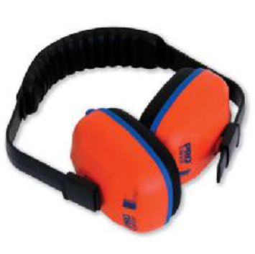
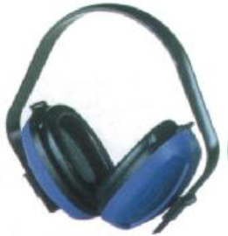
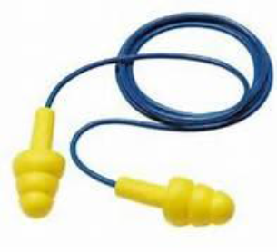
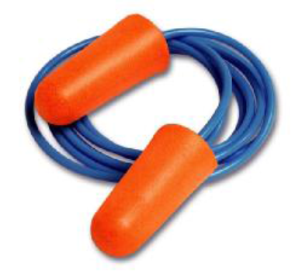
استفاده از وسایل حفاظت فردي و چگونگی بکارگیري آن
حفاظت شنوایی، ایر پلاك و ایرماف:
در مکانهایی که سر و صدا بیش از حد مجاز باشد(بیش از 85 دسی بل) و کارگاه هایی که سر و صدا باعث رنجش گوش کارگران می شود باید حتما از حفاظ گوش استفاده شود ایر پلاگ هاي یاد شده با دست شکل گرفته و با کمی فشار در مجراي شنوایی جاي می گیرند .پس دست ها باید هنگام شکل دهی به آنها تمیز باشند. این نوع ایر پلاگ ها در شروع شیفت کاري به دقت در مجراي گوش قرار گرفته و در طول آن جابجا نشوند مگر مجبور باشید و آن هم با دست هاي تمیز. ایرماف ها وسایل حفاظت از شنوایی هستند که با قرارگیري در روي گوش و پوشاندن لاله آن از رسیدن امواج صوتی به گوش جلوگیري می کنند این نوع وسایل حفاظتی به گوشی هاي فنجانی معروفند.

Slide 90
استفاده از وسایل حفاظت فردي و چگونگی بکارگیري آن
حفاظت شنوایی، ایر پلاك و ایرماف:
در مکانهایی که سر و صدا بیش از حد مجاز باشد(بیش از 85 دسی بل) و کارگاه هایی که سر و صدا باعث رنجش گوش کارگران می شود باید حتما از حفاظ گوش استفاده شود ایر پلاگ هاي یاد شده با دست شکل گرفته و با کمی فشار در مجراي شنوایی جاي می گیرند .پس دست ها باید هنگام شکل دهی به آنها تمیز باشند. این نوع ایر پلاگ ها در شروع شیفت کاري به دقت در مجراي گوش قرار گرفته و در طول آن جابجا نشوند مگر مجبور باشید و آن هم با دست هاي تمیز. ایرماف ها وسایل حفاظت از شنوایی هستند که با قرارگیري در روي گوش و پوشاندن لاله آن از رسیدن امواج صوتی به گوش جلوگیري می کنند این نوع وسایل حفاظتی به گوشی هاي فنجانی معروفند.

Slide 91
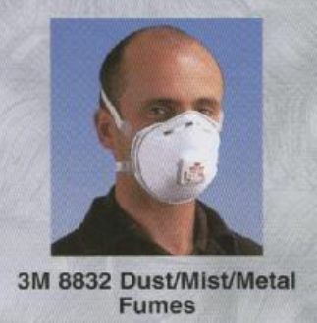
استفاده از وسایل حفاظت فردي و چگونگی بکارگیري آن
حفاظت تنفسی و ماسکها:
بطور کلی در کارگاه هایی که گرد و غبار یا گازهاي زیان آور و سمی تولید می شود ، در صورتی که امکان تهویه مناسب در کارگاه وجود نداشته باشد ، می بایست براي کارگران جهت جلوگیري از ورود گازهاي زیان آور و یا گرد و غبار به داخل محدوده تنفسی آنها ماسک هاي حفاظتی مناسب تهیه و در اختیارشان قرار گیرد:
1- ماسکهاي فیلتر دار ضد گرد و غبار
2- ماسک هاي فیلتردار ضد گاز
3-ماسک هاي هوارسان، مجهز به کپسول هوا

Slide 92
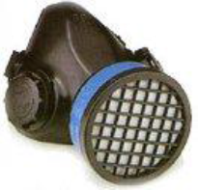
استفاده از وسایل حفاظت فردي و چگونگی بکارگیري آن
ماسکهاي فیلتر دار ضد گرد و غبار
ماسک هاي مذکور داراي فیلترهایی از جنس کاغذي ، پنبه و الیاف مختلف بوده و موقع استفاده گرد و غبارهاي معلق در محیط کار ازطریق فیلترهاي مذکور جذب می شود . فیلتر ماسک هاي مذکور رامی توان تمیز یا تعویض نمود. در بعضی از کارگاه ها که کارگران هنگام کار در معرض گرد و غبار قرار دارند، استفاده ماسک هاي فیلتردار ممکن است باعث عرق کردن اطراف دهان و بینی شود ، می توان از این نوع ماسک ها و یا از ماسک هاي کاغذي یک بار مصرف ، استفاده نمود گاهی نیز از پارچه هاي نازك یا گاز استریل چند لایه ماسک موقت تهیه و مقابل دهان و بینی قرار می دهند .
حفاظت تنفسی و ماسکها

Slide 93
استفاده از وسایل حفاظت فردي و چگونگی بکارگیري آن
ماسک هاي فیلتردار ضد گاز
در محیط هاي کار که گازهاي سمی تولید می شوند مانند گاز کلر ، دي اکسید کربن ، بخارات اسید سولفوریک و غیره، باید از ماسک هاي فیلتر دار ضد گاز که داراي فیلترهاي جاذب و یا خنثی کننده هستند استفاده نمود و هنگام استفاده به زمان اعتبار و ظرفیت و نوع جاذب فیلتر آن توجه و دقت نمود و از صحت و دقت آن با توجه به نوع و غلظت گازها و مواد آلاینده اطمینان حاصل نمود. مدت استعمال هر فیلتر محدود بوده و پس از آنکه قابلیت خنثی کردن گاز مورد نظر را از دست داد باید بلافاصله تعویض شود . لازم به تذکر است که استفاده از ماسک هاي فیلتر دار تصفیه کننده در محل هاي کوچک که تهویه کامل نمی باشد و میزان اکسیژن آن کم می باشد یا ممکن است حاوي گازهاي ناشناخته و با غلظت زیاد باشند، مثل چاهاي فاضلاب و مخازن مواد شیمیایی ممنوع می باشد و در این مکانها بایستی از ماسک هاي هوارسان که همراه کپسول و یا پمپ هوارسان هستند استفاده نمود.
حفاظت تنفسی و ماسکها

Slide 94
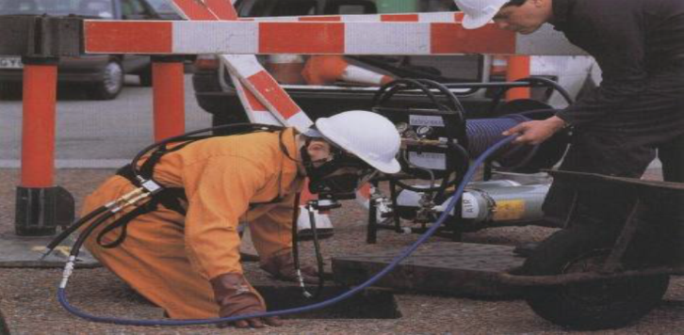
استفاده از وسایل حفاظت فردي و چگونگی بکارگیري آن
ماسک هاي هوارسان، مجهز به کپسول هوا
با توجه به اینکه در محل هایی که اکسیژن کافی وجود ندارد، استفاده از ماسک هاي فیلتر دار تصفیه کننده بی فایده خواهد بود.
معمولا براي نجات کارگران گرفتار شده در معادن یا حریق زدگان در دود و آتش یا کارگرانی که در چاه ها دچار گاز گرفتگی میشوند و نجات مصدومین توسط گروههاي نجات، از کپسول- هاي هواي قابل حمل استفاده مینمایند . در بعضی موارد میتوان به جاي ماسک تنفسی مجهز به کپسول اکسیژن از ماسک تنفسی که داراي یک لوله لاستیکی بلند تا حدود 15 الی 20 متر است و توسط پمپ با هواي آزاد تماس دارد، استفاده نمود .استفاده از این نوع ماسک معمولا توسط کارگران تخلیه فاضلاب ها یا کارگران نقاش و غیره صورت می گیرد .
حفاظت تنفسی و ماسکها

Slide 95
استفاده از وسایل حفاظت فردي و چگونگی بکارگیري آن
حفاظت سر، کلاه ایمنی مناسب:
کارگرانی که هنگام انجام کار در معرضسقوط یا برخورد و پرتاب اشیاء روي سرشان هستند می بایست از کلاه حفاظتی استفاده کنند . مانند کارگران ساختمانی ، کارگران معدنی ، باراندازها ، مقنی ها .
مشخصات کلاه حفاظتی : وزن کلاه به طور کامل نباید از 400 گرم تجاوز نماید ، کلاه ایمنی باید از مواد غیر قابل احتراق ساخته شده باشد ، در محل هایی که خطر برق گرفتگی وجود دارد جنس کلاه باید عایق برق باشد ، دور تا دور کلاه لبه داشته باشد تا سر و گردن و صورت و پشت گردن کارگر را محافظت نماید . ضمنا کلاه یک وسیله شخصی بوده و استفاده از آن توسط دیگري می بایست با ضد عفونی نمودن داخل کلاه و در صورت لزوم تعویض چرم و نوارهاي داخل آن انجام شود .

Slide 96
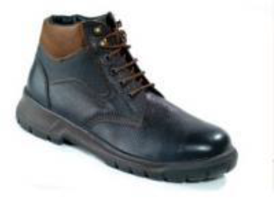
استفاده از وسایل حفاظت فردي و چگونگی بکارگیري آن
حفاظت پاها، کفش حفاظتی مناسب:
زمانی که خطر لغزش یا صدمه دیدگی پاها وجود دارد و در مورد کارگرانی که موقع کار پاهایشان با مواد اسیدي و قلیائی تماس دارند ، در رطوبت کار می کنند ، در معرض سقوط اجسام سنگین قرار دارند ، خطر برق گرفتگی آنها را تهدید می کند و ... باید از کفش حفاظتی متناسب با نوع کار استفاده نمایند . کارگرانی که با مواد خورنده سر و کار دارند از کفش لاستیکی بدون بند باید استفاده کرده و این کفش ها می بایست کاملا پا و قوزك پا را بپوشانند . کفش کارگرانی که در آب و رطوبت کار می کنند باید از نوع لاستیکی با ساق هاي بلند تا زانو باشد. کفش کسانی که در معرض سقوط اجسام سنگین می باشند باید داراي پنجه فولادي باشد و کفش کارگرانی که در معرض خطرات برق گرفتگی قرار دارند باید داراي تخت لاستیکی باشد و بالاخره در محل هایی که در اثر ایجاد جرقه امکان خطر انفجار و آتش سوزي وجود دارد ، به هیچ عنوان نباید از کفش میخ دار استفاده شود .

Slide 97
استفاده از وسایل حفاظت فردي و چگونگی بکارگیري آن
حفاظت پاها، کفش حفاظتی مناسب:
حفاظت دست ها:
(دستکشهاي حفاظتی، دستکش چرمی و لاستیکی)براي حفاظت دستها آنها در مقابل خطراتی مثل سوختگی در اثر گرما ، ساییدگی ، بریدگی و خراشیدگی باید از دستکش هاي حفاظتی مناسب استفاده نمود ، بطوريکه ضمن حفاظت از دستها هیچگونه ناراحتی نیز براي حرکت انگشتان ایجاد نکرده و باعث حساسیت پوست دست نیز نشوند .کارگرانی که با دستگاههایی مثل مته یا تراش و غیره که قسمت هاي گردان دارند و احتمال برخورد دستان کارگر با آنها وجود دارد و دقت عمل کارگر نیز به همراه استفاده از دستکش کم می شود نباید از دستکش استفاده کنند . انواع دستکش هایی که کارگران باید از آنها با توجه به شغلی که دارند استفاده کنند عبارتند از :
دستکش هاي چرمی براي کار جوشکاري و کار با فلزات و دستکش پنبه اي براي کارهاي حمل و نقل.دستکشهاي لاستیکی یا جنس مخصوص مشابه عایق الکتریسیته براي برق کاران ، دستکشهاي لاستیکی یا پلاستیکی براي جا به جا کردن ظروف اسید و مواد سمی و تحریک کننده و عفونی سر و کار دارند باید داراي شرایط زیر باشند :
- ساق آنها به قدري بلند باشد که بازوها را بپوشاند .
- کلیه قسمتهاي آن داراي مقاومت کافی در مقابل مواد سمی و تحریک کننده باشد .
- فاقد سوراخ یا پارگی باشد .

Slide 98
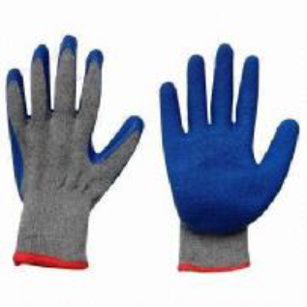
استفاده از وسایل حفاظت فردي و چگونگی بکارگیري آن
حفاظت دست ها:
(دستکشهاي حفاظتی، دستکش چرمی و لاستیکی) براي حفاظت دستها آنها در مقابل خطراتی مثل سوختگی در اثر گرما ، ساییدگی ، بریدگی و خراشیدگی باید از دستکش هاي حفاظتی مناسب استفاده نمود ، بطوريکه ضمن حفاظت از دستها هیچگونه ناراحتی نیز براي حرکت انگشتان ایجاد نکرده و باعث حساسیت پوست دست نیز نشوند .کارگرانی که با دستگاههایی مثل مته یا تراش و غیره که قسمت هاي گردان دارند و احتمال برخورد دستان کارگر با آنها وجود دارد و دقت عمل کارگر نیز به همراه استفاده از دستکش کم می شود نباید از دستکش استفاده کنند .

Slide 99
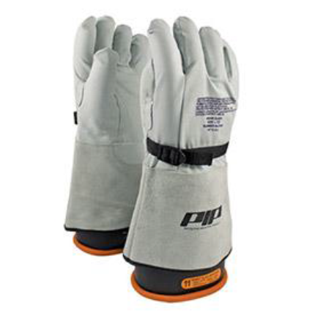
استفاده از وسایل حفاظت فردي و چگونگی بکارگیري آن
حفاظت دست ها:
انواع دستکش هایی که کارگران باید از آنها با توجه به شغلی که دارند استفاده کنند عبارتند از :
دستکش هاي چرمی براي کار جوشکاري و کار با فلزات و دستکش پنبه اي براي کارهاي حمل و نقل.دستکشهاي لاستیکی یا جنس مخصوص مشابه عایق الکتریسیته براي برق کاران ، دستکشهاي لاستیکی یا پلاستیکی براي جا به جا کردن ظروف اسید و مواد سمی و تحریک کننده و عفونی سر و کار دارند باید داراي شرایط زیر باشند :
- ساق آنها به قدري بلند باشد که بازوها را بپوشاند .
کلیه قسمتهاي آن داراي مقاومت کافی در مقابل مواد سمی
و تحریک کننده باشد .
- فاقد سوراخ یا پارگی باشد .

Slide 100
استفاده از وسایل حفاظت فردي و چگونگی بکارگیري آن
وسایل حفاظت الکتریکی:
دستکش عایق ، کفش و کلاه عایق، در کارگاهها و هنگام کار ، زمانی که خطر برق گرفتگی در کار با وسایل برقی وجود دارد و کار همراه با وجود برق در سیستم غیر قابل اجتناب است توصیه می گردد.

Slide 101
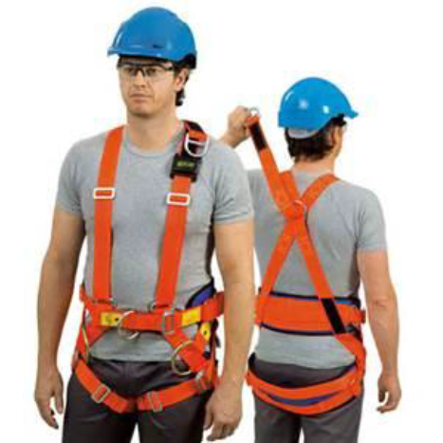
استفاده از وسایل حفاظت فردي و چگونگی بکارگیري آن
کمربند ایمنی، طناب نجات، هارنس:
کارگران ساختمانی، مقنی ها ،کارگران برق و مخابرات در روي تیرهاي خطوط هوایی و مکانهایی که امکان سقوط وجود دارد به منظور جلوگیري از سقوط باید مجهز به کمربند ایمنی و طناب نجات باشند . نحوه استفاده از کمربند ایمنی بدین ترتیب است که یک سر طناب نجات را به حلقه کمربند قلاب نموده و سر دیگر آن را به تیر چوبی یا یک میله فلزي ثابت و یا امثال آن در محل کار محکم میبندند . کمربند ایمنی باید مجهز به شوك گیر باشد تا از وارد ساختن ضربه و شوك به بدن و ستون فقرات جلوگیري نماید ، در غیر اینصورت ممکن است باعث صدمات زیادي مانند قطع نخاع شود. کلیه قطعات و ضمایم کمربند باید مرتبا بازدید شده و از صحت عملکرد آن اطمینان حاصل نمود و قطعات فرسوده یا خراب آن با قطعات استاندارد تعویض گردد. در صورت نیاز باید از وسایل حفاظتی تکمیلی نیز استفاده کرد.

Slide 102
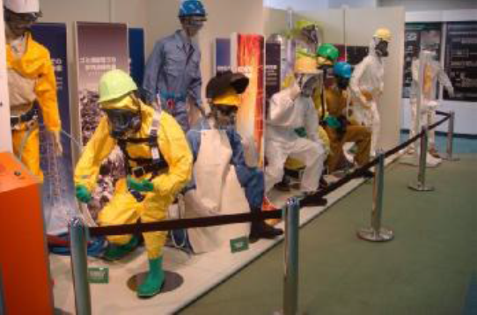
استفاده از وسایل حفاظت فردي و چگونگی بکارگیري آن
طبق ماده 91 قانون کار، وظیفه کارفرما و یا نماینده او تهیه وسایل حفاظت فردي به مقدار کافی و در اختیار کارگر گذاشتن آن و کنترل و نظارت بر استفاده بموقع و صحیح از آن در زمان کارمی باشد.
وظیفه کارگر نیز استفاده از وسایل ایمنی و حفاظتی همراه با حفظ و نگهداري و توجه به نظافت آن و رعایت موارد ایمنی و حفاظتی طبق دستورالعمل هاي ارایه شده می باشد.

Slide 103
روش اجرایی واکنش در شرایط اضطراري
هر زمان که در کارگاه حادثه اي رخ دهد، کارهاي ذیل باید به سرعت انجام پذیرند:
انتقال کارگر آسیب دیده به محلی امن براي درمان هاي اولیه رفع خطرات بیشتري که امکان دارد از حادثه ناشی گردد؛
هر کارگري که در عملیات امداد و نجات نقش دارد، مسئول ایمنی و سلامت فرد است و نباید با کارهاي شتابزده که خطرات پنهانی را در خود نهفته دارند، خود و فرد صدمه دیده را به خطر اندازد. هر جراحت هر چند کوچک که به کارگر وارد میشود، باید به مسئول ایمنی و بهداشت کارگاه گزارش شود تا براي درمان و بررسی شخص آسیب دیده قبل از بازگشت به کار یا ترك کارگاه پرداخته شود.
براي جابه جایی فرد آسیبدیده یا انتقال بیمار به بیمارستان یا استفاده از دیگر تسهیلات پزشکی باید هماهنگیهاي لازم صورت گیرد.

Slide 104
کمکهاي اولیه
کارگران و سرپرستان کارگاه باید بتوانند به سرعت در برابر حوادث و سوانح رخ داده، پاسخگو باشند و کمکهاي اولیه و ضروري درمانی افراد را به سرعت انجام دهند. درمان سریع از طریق کمکهاي اولیه میتواند در جلوگیري از جديتر شدن آسیبها یا حتی از دست دادن جان فرد مصدوم موثر باشد. مسئولین کارگاه باید اطمینان یابند که جعبه کمکهاي اولیه در محلی مناسب قرار دارد و به طور مداوم با لوازم مشابه تجدید میشود. دیگر لوازم کمکهاي اولیه که ممکن است به دلیل ماهیت کار توسط پزشک صلاحیتدار توصیه گردد.

Slide 105
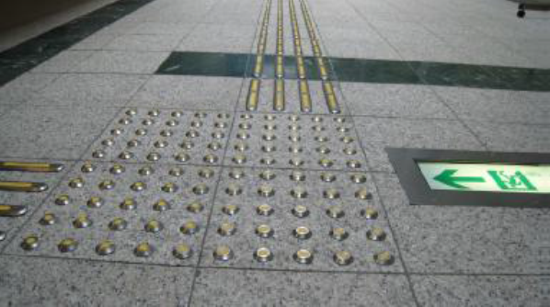
روش اجرایی واکنش در شرایط اضطراري
انجام تمرین و مانور ایمنی و نجات و تعیین گروه هاي امداد و نجات باعث موفقیت بیشتر و کاهش صدمات و ضایعات انسانی در زمان وقوع حوادث خواهد شد. مواردي شامل :
قرار دادن تابلو و علامت گذاري و مشخص ساختن راه هاي خروج اضطراري و تمرین استفاده از راه هاي فرار اضطراري
قطع و راه اندازي مجدد برق و گاز و منابع دیگر انرژي
آلارم ها و ابزار و وسایل ارتباطات با تمام قسمتها در شرایط اضطراري
نصب سیستم ورود و خروج افراد به کارگاه و شمارش افراد قبل و پس از تخلیه و فرار
تجمع در مکان هاي تعیین شده در زمان وقوع حادثه
تمرین عکس العمل به حریق و گزارش آن
تمرین امداد و نجات و فوریت هاي پزشکی
تعیین تیم هایی که از قبل بدانند چه کار باید انجام دهند وتعیین جانشین هاي احتمالی افراد

Slide 106
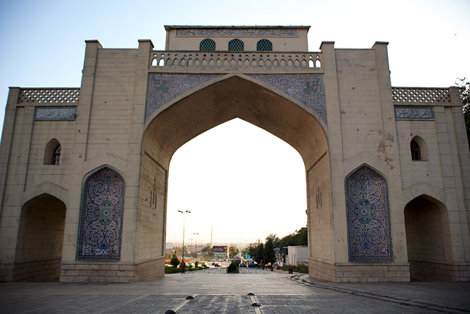
از همراهی شما سپاسگزارم
از همراهی شما سپاسگزارم

